Slide 1
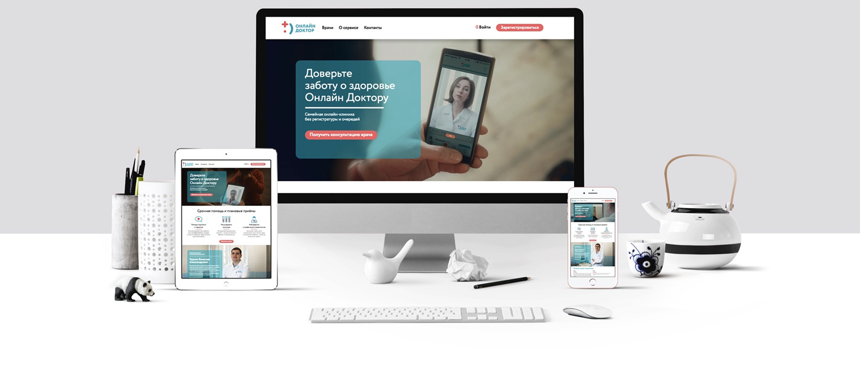
Возможностей у телемедицины больше, чем «просто спросить»

Slide 2
Но и за «просто спросить» уже давно не нужно идти в поликлинику

Slide 3
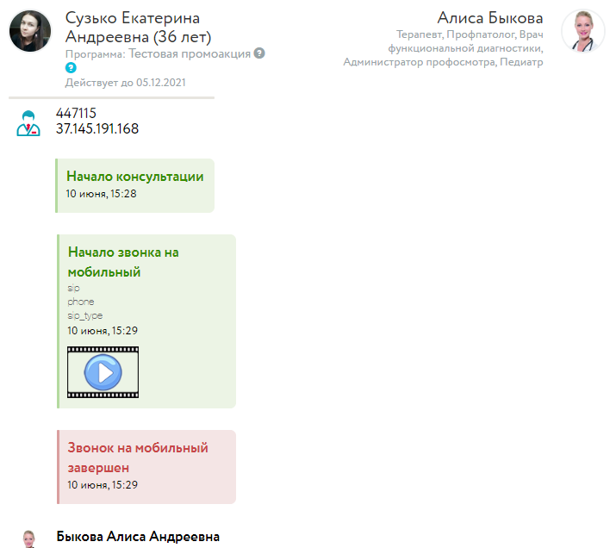
VS

Slide 4
Когда нужен «Онлайн Доктор»?
Часто бывают ситуации, когда совет врача нужен срочно, но получить его нет возможности, потому что:
выходной день
вечер или ночь
вы в путешествии или в командировке
скорая помощь долго едет
нет времени или возможности или желания обратиться очно
вы сомневаетесь в правильности диагноза лечащего врача
не знаете к какому врачу обратиться

Slide 5
Что реально может дать врач на консультации без осмотра?
Рекомендации по обследованию
Рекомендации по необходимости обращения на очный
прием или вызов врача
Скорректировать терапию
Дать рекомендации по образу жизни
Помочь ситуационно

Slide 6
ПРЕИМУЩЕСТВА ТЕЛЕМЕДИЦИНЫ ДЛЯ КЛИЕНТА (ПАЦИЕНТА)
Возможность получения срочной консультации дежурного врача и записи через расписание без визита в клинику
Возможность получения современных качественных медицинских консультаций вне зависимости от местонахождения и географической удаленности пациента
Возможность организации мониторинга состояния пациента и экстренных консультаций в видеоформате
Возможность отправки врачу результатов анализов, фотографий, выгрузок данных с медицинских гаджетов
Возможность получения психологической поддержки
Возможность оказания помощи без выезда к пациенту в присутствии медсестры или после очного приёма
Снижение временных и денежных затрат на дорогу к пациенту
Расширение географии влияния
Сохранение истории онлайн-консультаций (то, что недоступно по телефону)
Возможность удаленного контроля состояния своих пациентов
|3

Slide 7
КАК РАБОТАЕТ СЕРВИС
Удобный и понятный процесс для клиента:
Регистрация
Обращение
Консультация
Заключение
Регистрация
Создание обращения
Консультация
Формирование письменного
на сайте (в мобильном
в личном кабинете
с квалифицированным
консультационного заключения
приложении) по номеру
на сайте или мобильном
специалистом
в личном кабинете пациента
телефона, адресу
приложении
в формате чата,
электронной почты
аудио- или видеоконференции
Возможные расширения функционала:
направление на лабораторные исследования
интеграция с сервисами бронирования лекарств
выписка электронных рецептов, больничных и справок*
По итогам консультации врач заполняет форму заключения, итогом которой является Медицинское заключение, доступное пациенту в личном кабинете
У всех врачей сервиса есть квалифицированная электронная подпись
*после создания законодательной базы
|5

Slide 8
ИНФОРМАЦИЯ О ВРАЧЕ
Посмотреть профиль этого врача
|11

Slide 9
ПРИМЕРЫ ИСПОЛЬЗОВАНИЯ СЕРВИСА КЕЙСЫ С ДЕЖУРНЫМ ПЕДИАТРОМ И ТЕРАПЕВТОМ
Вызов скорой медицинской помощи
К неврологу обратилась женщина по поводу своего мужа. (сам мужчина отказывается идти к врачу). Мужу 65 лет, он страдает гипертонической болезнью и принимает назначенные препараты, однако жалуется, что после приёма появляется головная боль. также в последние сутки появились периоды "странного" поведения: мужчина теряет ориентацию во времени и пространстве. Вопрос: можно ли прекратить приём лекарств, от которых, по мнению пациента, ему хуже?
Ребенок спрыгнул с турника
Обратилась мама мальчика 8 лет. Ребенок спрыгнул с турника, ударился головой и потерял сознание на минуту. Были судороги. Пришел в себя, у него неловко повернута голова и очень болит шея. Вызвала скорую помощь, но до приезда обратились на Онлайн Доктор к дежурному педиатру с вопросом: что делать до приезда скорой?
Невролог предположила наличие эпизода резкого временного снижения когнитивных функций (не может понять информацию, забывает только что полученную), которую можно характеризовать как жизнеугрожающее состояние: острую гипертоническую энцефалопатию.
Врач оценила состояние ребенка и порекомендовала, как обращаться с ребенком, чтобы не навредить ему до приезда скорой и облегчить состояние. Посоветовала ни в коем случае не отказываться от госпитализации и провести ряд обследования в стационаре: МРТ шейного отдела, энцефалограмма, на предмет выявления подвывиха шейного позвонка, эпилепсии, сотрясения мозга. Составила рекомендуемый план осмотра для обсуждения с врачом. Сопровождала до приезда скорой помощи.
1. При внезапно возникшем нарушении ориентации, провалах памяти, «странном» и нетипичном поведение при высоком артериальном давлении есть высокая вероятность жизнеугрожающего состояния. Необходим ВЫЗОВ БРИГАДЫ скорой медицинской помощи.
2. Ни в коем случае не прекращать прием лекарств. Обсудить с кардиологом возможность замены коринфара на другой препарат, например, физиотенз 4 мг под язык.
3. Обсудить с лечащим неврологом возможность назначения планового лечения сосудистыми препаратами. Хорошо себя зарекомендовали мексидол, винпоцетин, цитофлавин, цераксон.
Врач сопровождала пациента до приезда скорой помощи.
|13

Slide 10
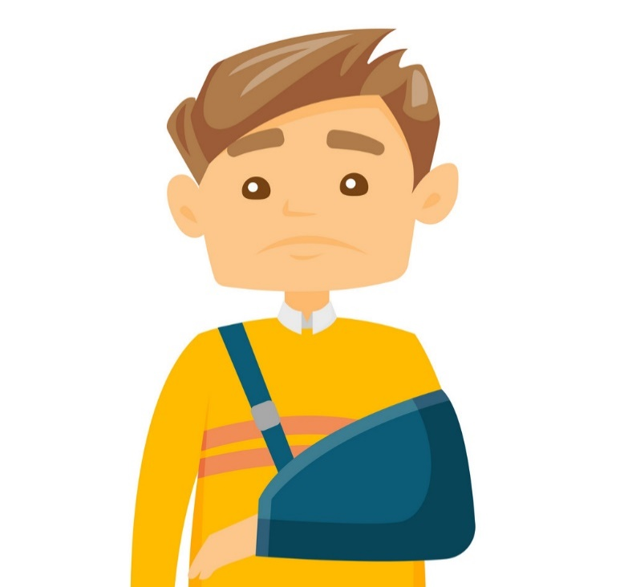
ПРИМЕРЫ ИСПОЛЬЗОВАНИЯ СЕРВИСА КЕЙСЫ С ДЕЖУРНЫМ ТЕРАПЕВТОМ
«Сыпь на теле»
Девушка 26 лет обратилась к дежурному терапевту с жалобой на, непрекращающиеся после приема антигистаминных препаратов (противоаллергических), сыпь, очаговые покраснения и зуд. Пациентка не смогла записаться на очный прием к врачу, ближайшая запись была только на утро, девушка вся чесалась и долго не могла уснуть. Ни таблетки, ни мази, ни советы в интернете, ни холодная вода – ничего не помогало. В чате с врачом она приложила фотографии затронутых сыпью и покраснением, зон.
«Сломал ключицу»
На отдыхе мужчина 40 лет сломал ключицу. До ближайшего травмункта не менее 100 км по неровной дороге. Очень сильная боль, кость упирается в кожу. Обратилась его жена к дежурному терапевту с вопросом о первой помощи до доставки в травмпункт.
Дежурный терапевт и по совместительству аллерголог расспросила про принимаемые препараты и реакцию на них, поинтересовалась о питании за последние сутки.
Причиной аллергической реакции послужил гребешок, чаще всего, подобную аллергию вызывает белок. К сожалению, выявление точного аллергена по анализам очень трудный, дорогостоящий и длительный процесс.
Врач подробно описала протокол лечения и диагностики в таких случаях, дала рекомендации по лечению: антигистаминный препарат нового поколения, назначила план питания. Врач рассказала, как быстро должны пройти симптомы и аллергия. Дала рекомендации для обсуждения плана диагностики с лечащим врачом, если ситуация не улучшится в течение 24 часов, а также описала ситуации, когда необходимо срочно обратиться к врачу и/или вызвать скорую помощь (отек квинки и т.д.). В комментариях девушка написала, что зуд прошел уже через 40 минут, она смогла уснуть, а все покраснения полностью ушли на следующий день.
Дежурный терапевт успокоила, выяснила, что имеется в аптечке, принимался ли алкоголь. Под руководством врача, и следуя его рекомендациям правильно наложили повязку, чтобы уменьшить боль и причинить как можно меньше страданий при транспортировке пациента. Даны рекомендации в каком положении его усадить, как правильно расположить руку. Рекомендованы препараты и их дозы для облегчения болевых ощущений.
Только после этих мер можно транспортировать пациента до медпункта без нарушения или ухудшения его здоровья.
|14

Slide 11
Направления на лабораторные обследования

Slide 12
Содействие в организации очных приемов

Slide 13
Дистанционный мониторинг с помощью медицинских девайсов
Электронные тонометры
Электронные стетоскопы
Электронные пикфлоумерты и т.д.

Slide 14
ЭКОСИСТЕМА
Online-консультации врачей
Кураторство и персонализированные сервисы сопровождения пациентов
Онлайн мониторинг здоровья и физического состояния через носимые гаджеты с интеграцией показателей в систему
Персональный медицинский помощник
Интеграция с интернет-аптеками и службами доставки лекарств
Интеграция лабораторий, синхронизация результатов анализов и исследований
Дистанционная диагностика здоровья с помощью гаджетов и телемедицинских терминалов
Интеграция необходимой медицинской аппаратуры
Второе экспертное мнение с предоставлением онлайн-доступа
ОНЛАЙН
ОФЛАЙН
ОНЛАЙН

Slide 15
Приложение на телефон или просто через сайт на компьютере

